Slide 1


Sua saúde em boas mãos, na comodidade do lar

Slide 2

60% dos brasileiros
Apresenta distúrbio nutricional alimentar por consumir alimentos pobres em nutrientes essenciais
https://brasilescola.uol.com.br/saude-na-escola/desnutricao.htm#:~:text=Pesquisas%20feitas%20entre%20a%20popula%C3%A7%C3%A3o%20brasileira%20apontam%20que,diabetes%2C%20doen%C3%A7as%20do%20aparelho%20circulat%C3%B3rio%20e%20respirat%C3%B3rias%20cr%C3%B4nicas.

Slide 3
Conexão com especialistas
Gratuito

Slide 4
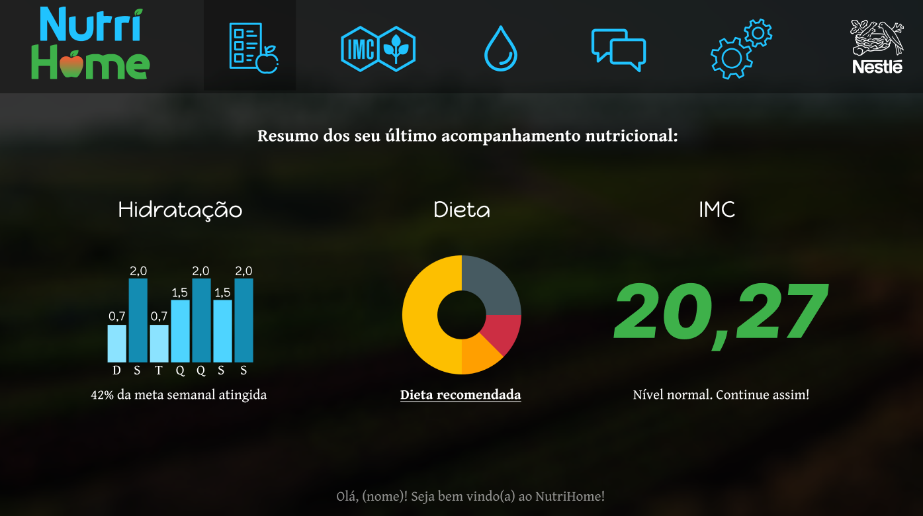
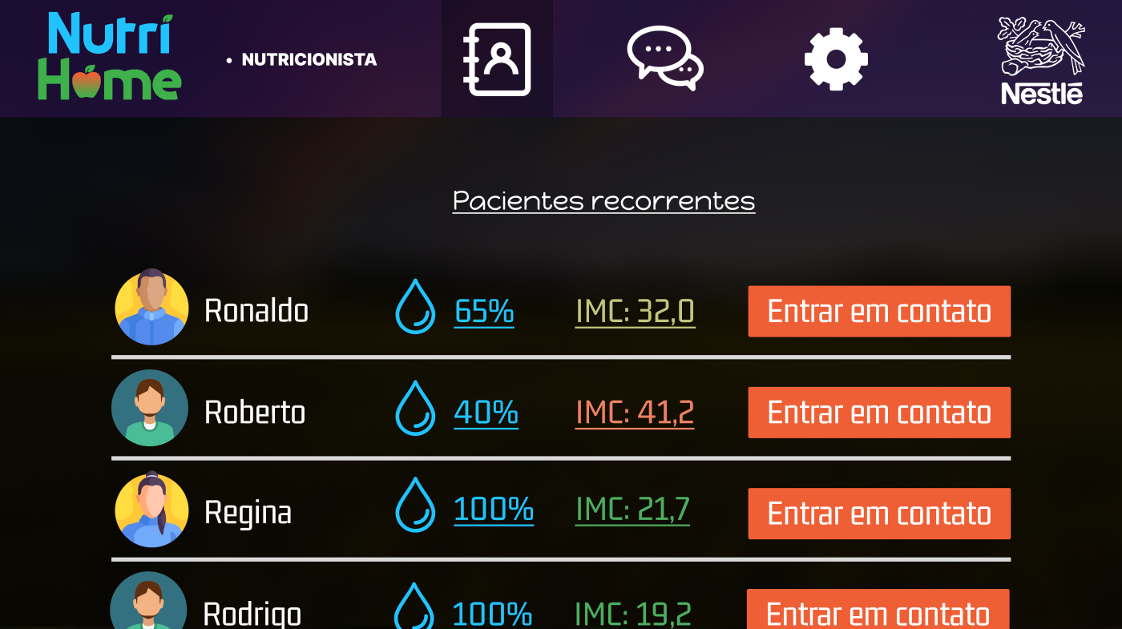
Um ambiente gratuito para a saúde pessoal
Uma plataforma para os nutricionistas

Slide 5
Uma plataforma para os nutricionistas
Um ambiente gratuito para a saúde pessoal

Slide 6
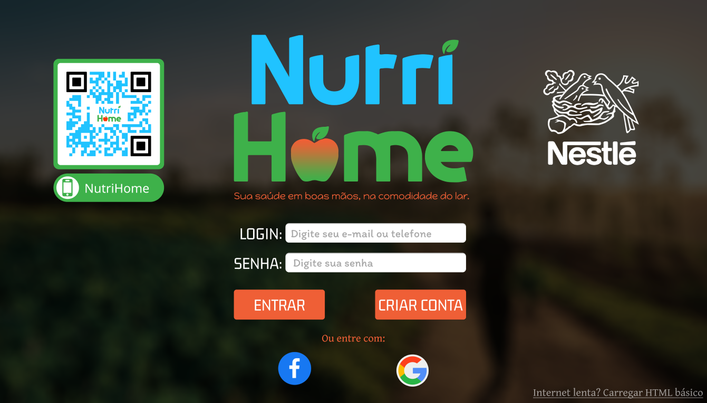

Slide 7
Acessibilidade
Pode ser acessado de qualquer dispositivo
Construído usando HTML, CSS e Javascript
O que é mais fácil de acessar do que um site?

Slide 8
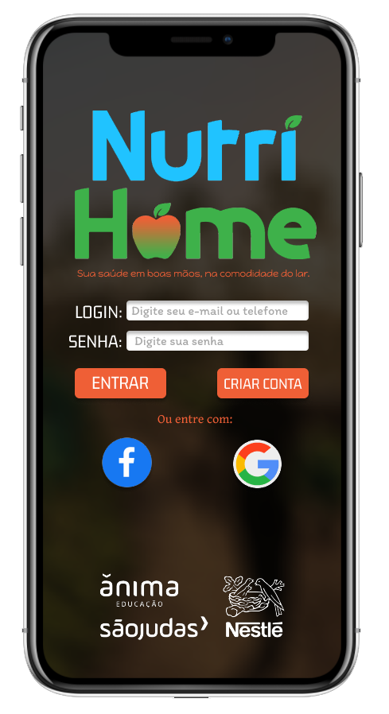

Slide 9
Responsivo
Intuitivo
Multiplataforma
Inovador

Slide 10
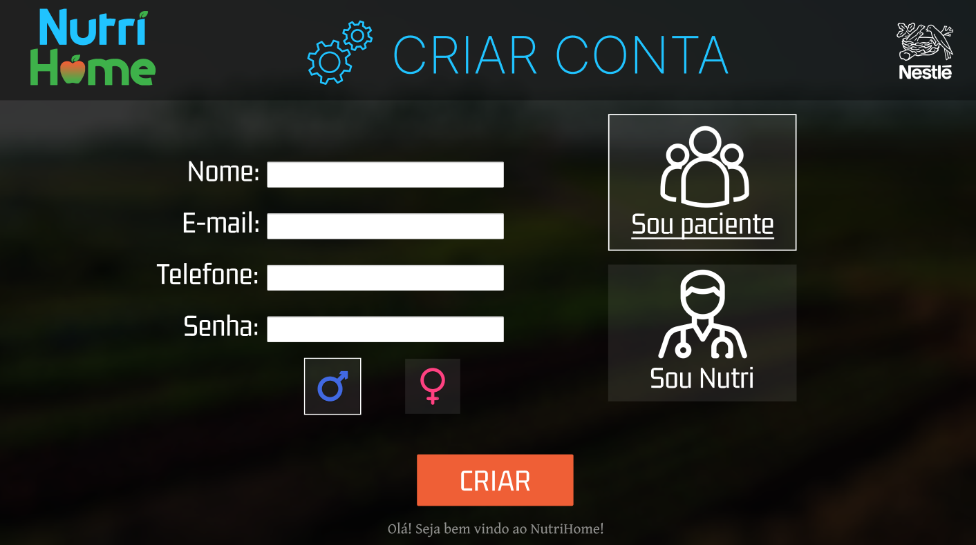

Slide 12
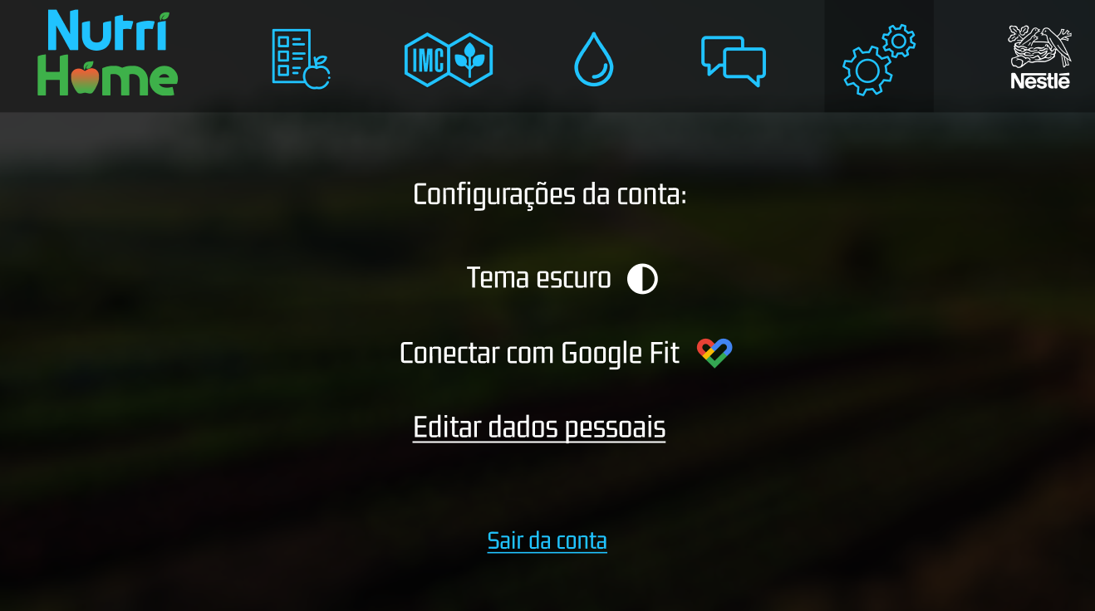

Slide 13
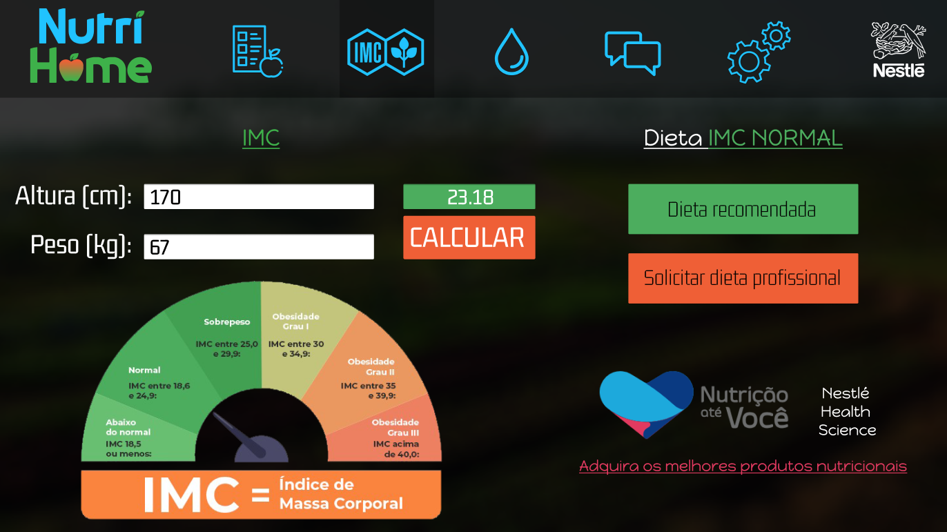

Slide 14
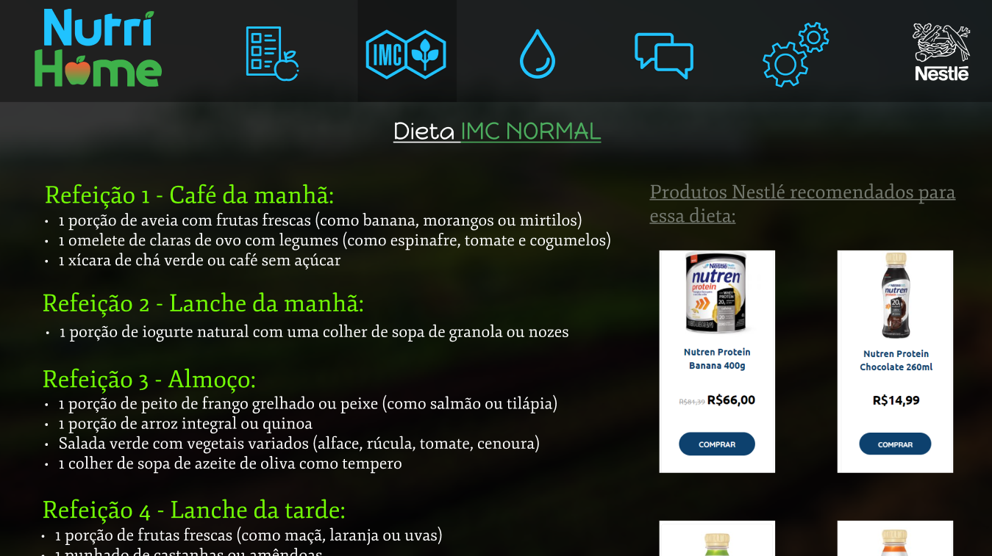

Slide 15
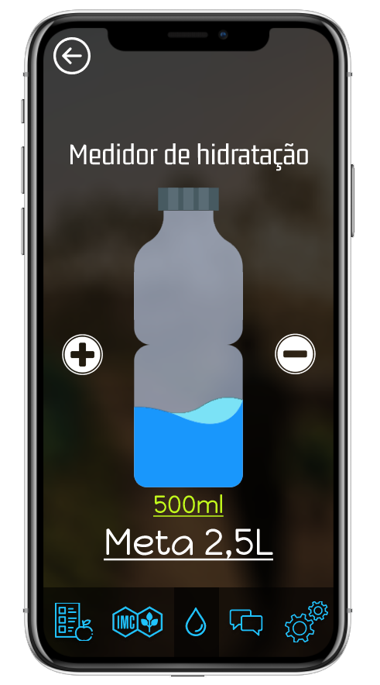

Slide 16
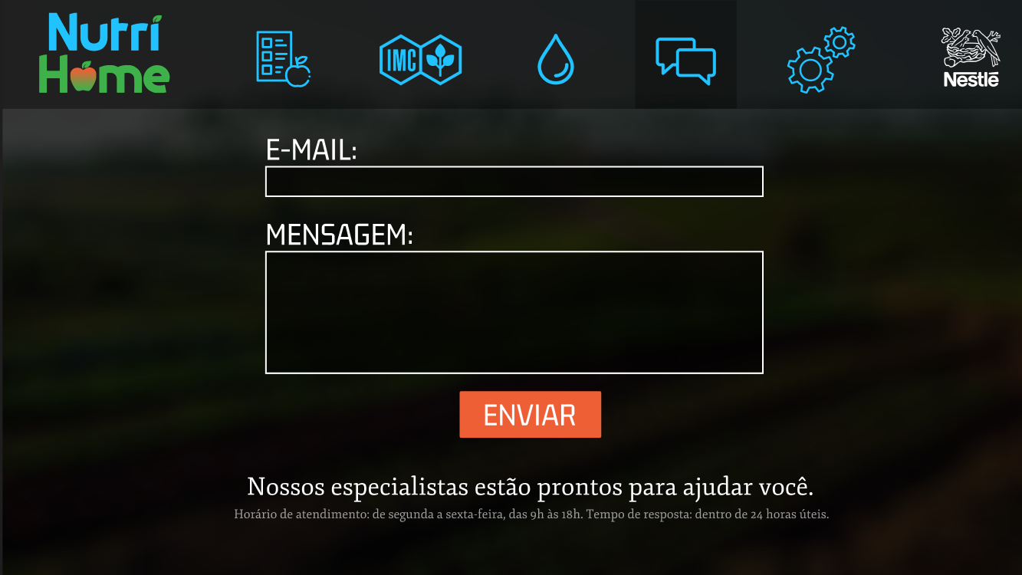

Slide 18
Sua saúde em boas mãos, na comodidade do lar

